Slide 1
Computational Fluid Dynamics
Parallel Computing Lab.
Mechanical Engineering
Hanyang University

Slide 2
주차 | 주제
1주차 | Introduction
2주차 | 편미분방정식의 분류
3주차 | 편미분방정식 차분화
4주차 | Parabolic 형식의 편미분 방정식 – 확산 방정식
5주차 | Elliptic 형식의 편미분 방정식 – 라플라스 방정식
6주차 | Hyperbolic 형식의 편미분 방정식 – 파동 방정식
7주차 | CFD프로그램의 소개

Slide 3




Parabolic 형식의 편미분 방정식 – 확산 방정식
확산 방정식
$$\frac{∂u}{∂t}=ν\frac{∂^{2}u}{∂y^{2}}$$
FTCS - Explicit
$$\frac{∂u}{∂t}=\frac{u_{i}^{n+1}−u_{i}^{n}}{Δt}$$
$$ν\frac{∂^{2}u}{∂y^{2}}=ν\frac{u_{i+1}^{n}−2u_{i}^{n}+u_{i−1}^{n}}{{\left(Δy\right)}^{2}}$$
$$\frac{u_{i}^{n+1}−u_{i}^{n}}{Δt}=ν\frac{u_{i+1}^{n}−2u_{i}^{n}+u_{i−1}^{n}}{{\left(Δy\right)}^{2}}$$
$$d=\frac{νΔu}{{(Δy)}^{2}}$$
$$u_{i}^{n+1}=du_{i+1}^{n}+\left(1−2d\right)u_{i}^{n}+du_{i−1}^{n}$$
$($Forward Time)
$($Central Space)
(diffusion number)

Slide 4

Parabolic 형식의 편미분 방정식 – 확산 방정식
확산 방정식
$$\frac{∂u}{∂t}=ν\frac{∂^{2}u}{∂y^{2}}$$
Lassonen [FTCS – Implicit]
$$\frac{∂u}{∂t}=\frac{u_{i}^{n+1}−u_{i}^{n}}{Δt}$$
$$ν\frac{∂^{2}u}{∂y^{2}}=ν\frac{u_{i+1}^{n+1}−2u_{i}^{n+1}+u_{i−1}^{n+1}}{{\left(Δy\right)}^{2}}$$
$$\frac{u_{i}^{n+1}−u_{i}^{n}}{Δt}=ν\frac{u_{i+1}^{n+1}−2u_{i}^{n+1}+u_{i−1}^{n+1}}{{\left(Δy\right)}^{2}}$$
$$d=\frac{νΔu}{{(Δy)}^{2}}$$
$$\left(1+2d\right)u_{i}^{n+1}−d(u_{i+1}^{n}+u_{i−1}^{n})=u_{i}^{n}$$
$($Forward Time)
$($Central Space)
(diffusion number)

Slide 5
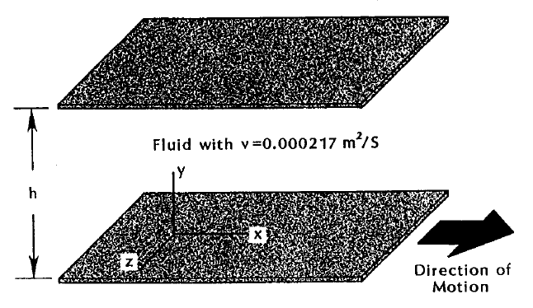

Parabolic PDE
$$\frac{∂u}{∂t}=ν\frac{∂^{2}u}{∂y^{2}}$$
$$∆t=0.000001s$$
$$∆y=0.001m$$
$$U_{0}=40m/s$$
$$U_{h=0.04m}=0m/s$$
$$d=\frac{ν∆t}{{∆y}^{2}}=ν$$

Slide 6

FTCS – Explicit
$ν=0.5m^{2}/s$
$d=\left(\frac{ν∆y}{{∆y}^{2}}\right)=0.5$
Stable

Slide 7
Lassonen [FTCS – Implicit]
$ν=0.5m^{2}/s$
$d=\left(\frac{ν∆y}{{∆y}^{2}}\right)=0.5$
Stable

Slide 8

FTCS – Explicit
$ν=0.502m^{2}/s$
$d=\left(\frac{ν∆y}{{∆y}^{2}}\right)=0.502$
Unstable

Slide 9

Lassonen [FTCS – Implicit]
$ν=0.502m^{2}/s$
$d=\left(\frac{ν∆y}{{∆y}^{2}}\right)=0.502$
Stable

Slide 10
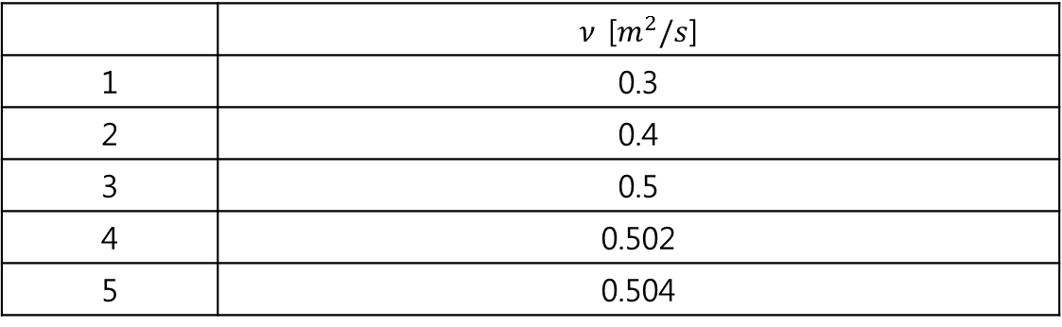
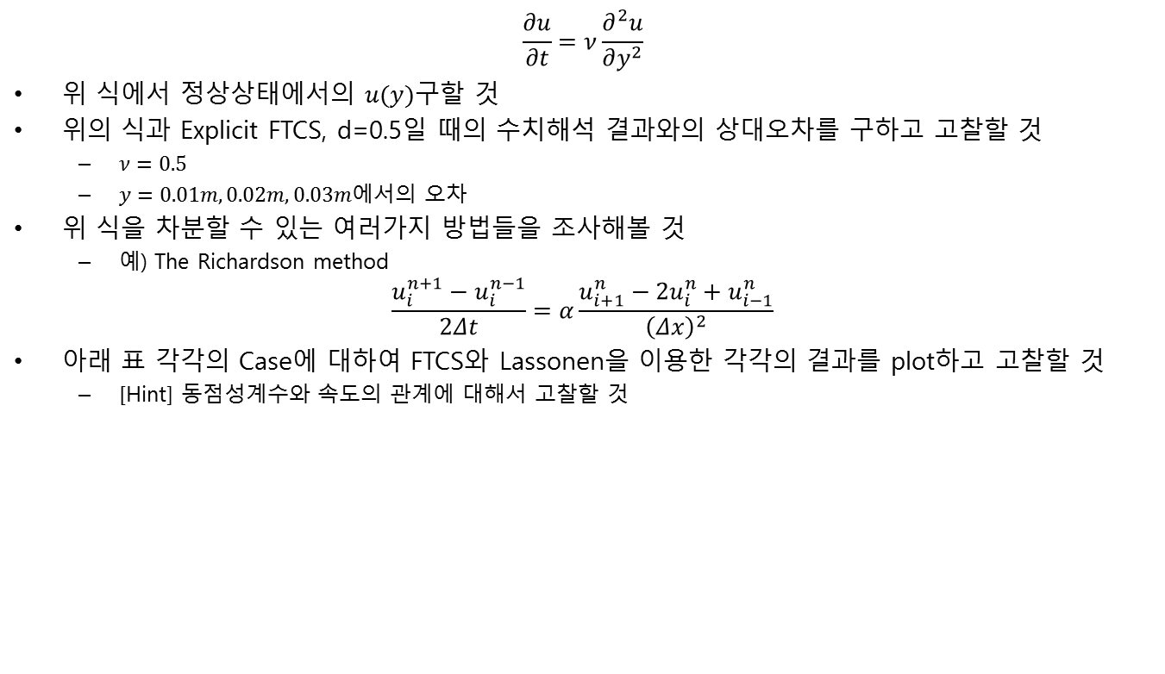
H/W #3
$$\frac{∂u}{∂t}=ν\frac{∂^{2}u}{∂y^{2}}$$
위 식에서 정상상태에서의 $u(y)$구할 것
위의 식과 Explicit FTCS, d=0.5일 때의 수치해석 결과와의 상대오차를 구하고 고찰할 것
$ν=0.5$
$y=0.01m, 0.02m, 0.03m$에서의 오차
위 식을 차분할 수 있는 여러가지 방법들을 조사해볼 것
예) The Richardson method
$$\frac{u_{i}^{n+1}−u_{i}^{n−1}}{2Δt}=α\frac{u_{i+1}^{n}−2u_{i}^{n}+u_{i−1}^{n}}{{\left(Δx\right)}^{2}}$$
아래 표 각각의 Case에 대하여 FTCS와 Lassonen을 이용한 각각의 결과를 plot하고 고찰할 것
[Hint] $동$점성계수와 속도의 관계에 대해서 고찰할 것
 | $ν$ [$m^{2}/s$]
1 | 0.3
2 | 0.4
3 | 0.5
4 | 0.502
5 | 0.504

